Slide 1

روش­های ایزوله و مقاوم­سازی قطعات الکترونیک ماهواره در برابر پرتوهای فضایی
بنام خداوند بخشنده مهربان
استاد راهنما:
عباس الکائی
ارائه:
سید سهیل اسماعیلی
مرداد 96
Isolation techniques of electronic components of satellites against space radiations

Slide 2
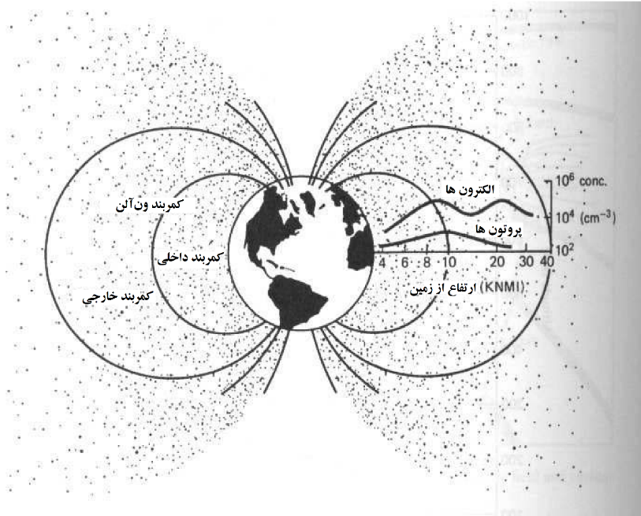
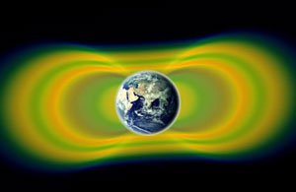
مقدمه
محیط فضا دارای ساختاری پیچیده و پویا می­باشد. این محیط شامل گونه­های خنثی، ذرات باردار، پلاسماها، میدان­های الکتریکی و مغناطیسی، تابش­های کهکشانی و خورشیدی، شهاب­سنگ­ها و خرده­های فضایی می­باشد و هر کدام از آنها می­توانند باعث آسیب­هایی جدی و عمیق به ماهواره های ارسالی شوند و سبب اختلال در عملکرد و عمر آن گردند.
برهم­کنش میان یک سیستم فضایی و محیط آن می­تواند باعث تغییراتی در محیط شده و در نهایت منجر به محیطی موضعی گردد که به نوبه خود بر رفتار سیستم مورد اشاره تاثیر خواهد گذاشت.
از جمله این اثرات، بادار شدن فضاپیما یا ماهواره است که در ادامه به آن پرداخته می شود.
تلاش­های زیادی برای افزایش آگاهی نسبت به ساز و کار اولیه و پایه­ی مربوطه و همچنین توسعه نظریه­ها و روش­های شبیه­سازی - جهت پیش­بینی و جلوگیری از اثرات باردار شدن - انجام شده است و ما نیز در این پژوهش مروری بر آنها خواهیم داشت.

Slide 3
تعاریف و اصطلاحات
ارتفاع 0/2 تا 2 برابر شعاع زمین (1000 تا 6000 کیلومتر) در بالای زمین
شامل الکترون­های در گستره انرژی صدها keV و پروتون­های پرانرژی فراتر از MeV 100
پروتون­های با انرژی فراتر از MeV 50 در ارتفاع­های پایین­تر، نتیجه واپاشی بتای نوترون­های حاصل از پرتوهای کیهانی و هسته­های بالای اتمسفر هستند.
کمربند داخلی ون­آلن
منشا پروتون­های با انرژی کمتر، پراکندگی پروتونی ناشی از تغییرات میدان مغناطیسی در طول طوفان­های ژئومغناطیسی است
کمربندهای تابشی زمین
(کمربندهای ون آلن)
شکل این کمربند تقریباً توروئیدی است و در ارتفاع سه برابر شعاع زمین تا ده برابر شعاع آن (13 هزار تا 60 هزار کیلومتر) گسترده شده است
متراکم­ترین و شدیدترین بخش این کمربند معمولا در 4 تا 5 برابر شعاع زمین واقع شده است
کمربند خارجی ون­آلن
شامل الکترون­های پرانرژی (1/0 تا MeV 10) می­شود
ذرات به دام افتاده در کمربند خارجی شامل الکترون­ها و یون­های مختلف می­گردد. بیشتر یون­های مورد اشاره به صورت پروتون­های پرانرژی هستند، اما درصد مشخصی از آنها نیز ذرات آلفا و یون­های O⁺ هستند
3

Slide 4
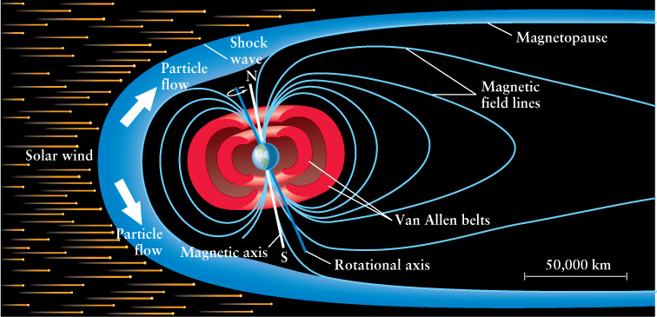
تعاریف و اصطلاحات
تصویری طرح وار از کمربندهای تابشی ون آلن (رنگ قرمز) و میدان مغناطیسی زمین (رنگ آبی) و شرایط محیطی اطراف کره زمین
4

Slide 5
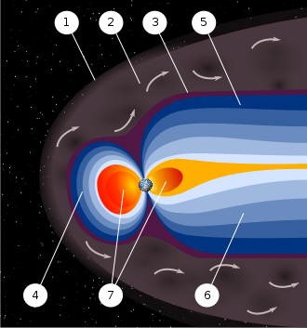
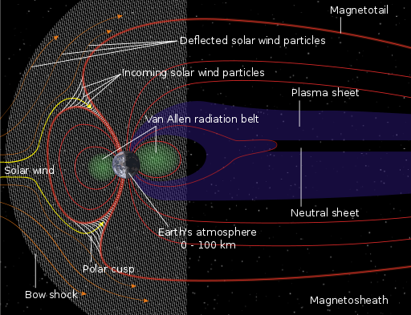
تعاریف و اصطلاحات
میدان مغناطیسی در نزدیکی بسیاری از جسم­های فضایی همانند یک دوقطبی است. میدان مغناطیسی زمین نیز به همین صورت در اطراف کره زمین گسترده شده است که آن را مغناطوسفر یا مگنتوسفر می نامند.
واژه مگنتوسفر در سال 1959 به وسیله توماس گولد پیشنهاد شد. البته کشف شباهت میدان مغناطیسی زمین با میدان روی ترلا (کره مغناطیسی کوچک) در سال 1600 به وسیله ویلیام گیلبرت صورت گرفت و والتر الساسر نیز مدلی برای میدان مغناطیسی زمین و حرکت هسته آهنی آن پیشنهاد نمود که بعدها با سفر فضاپیماها، صحت آن تایید شد.
ساختار مگنتوسفر: 1- شوک کمانی؛ 2- غلاف مغناطیسی؛ 3- ناحیه توقف مغناطیسی؛ 4-مگنتوسفر؛ 5- لوب دنباله شمالی؛ 6- لوب دنباله جنوبی
5

Slide 6
تعاریف و اصطلاحات
طوفان ژئومغناطیسی یک اختلال موقتی در مگنتوسفر زمین است که ناشی از لرزش موج باد خورشیدی و یا ابر میدان مغناطیسی است که با میدان مغناطیسی زمین تعامل دارد.
ابرهای گاز داغی که در فوران‌های تاج خورشیدی خارج می‌شوند، طوفانی از ذرات یونیزه پرانرژی را تشکیل می‌دهند که می‌تواند ماهواره‌ها را بسوزاند، شبکه‌های انتقال برق و مخابرات را با اختلال روبرو کند و فضانوردان را به کام مرگ بفرستد.
مدار زمین پایین (Low Earth Orbit یا LEO) مداری حول زمین با ارتفاع بین 160 (دوره مداری حدود 88 دقیقه) تا 2000 کیلومتر (دوره مداری حدود 127 دقیقه) است. اجسامی که در زیر مدار 160 کیلومتری قرار بگیرند، افت مدار بسیار شدیدی را متحمل می­شوند. برای باقی ماندن در مدار پایینی زمین، به سرعت مداری حدود km/s 7/8 نیاز است. ایستگاه فضایی بین­المللی (ISS) نیز در مدار LEO فعال است. تمام ایستگاه­های فضایی مسکون برای بشر تا به امروز، و همچنین بیشتر ماهواره­ها، همگی در مدار LEO بوده است.
    کاربری مدار LEO
اگرچه گرانش زمین در LEO چندان نسبت به سطح زمین کمتر نیست، اما اجسام و بشر در این مدار، حالت بی­وزنی را تجربه می­کنند، که دلیل آن نیز سقوط آزاد دائمی است. این مدار در واقع ساده­ترین و ارزان­ترین مدار برای قرار دادن ماهواره­ها و فضاپیماها محسوب می­گردد که شرایطی ساده، و تأخیر ارتباطی کمتری را به همراه دارد. به طور مثال، ماهواره­های مشاهده زمین و جاسوسی، از مدار LEO بهره می­برند.
6

Slide 7
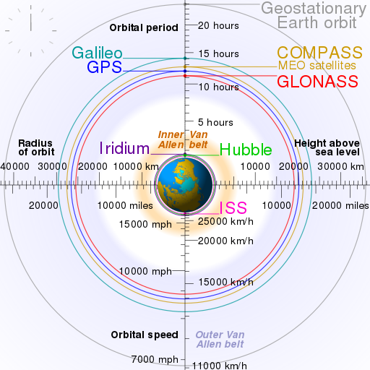
تعاریف و اصطلاحات
مدار میانی زمینی که گاهی مدار گردش واسط نیز نامیده می­شود (MEO یا Intermadite Circulation Orbit)، ناحیه­ای از فضا است که بالاتر از مدار LEO و پایین­تر از مدار GEO قرار دارد (بین حدود ارتفاع 2000 کیلومتر تا 35786 کیلومتر). بیشترین کاربرد این مدار برای ماهواره­هایی است که در حوزه جهت­یابی، ارتباطات و علوم محیط فضایی/زمینی فعالیت دارند. رایج­ترین ارتفاع برای این مدار، 20200 کیلومتر است که دوره گردش مداری 12 ساعتی را به همراه داشته و به طور نمونه برای سیستم GPS استفاده می­شود. سایر ماهواره­های واقع در مدار MEO به عنوان نمونه عبارتند از: ماهواره گلوناس در ارتفاع­های 19100 کیلومتر؛ ماهواره گالیله در ارتفاع 23222 کیلومتر.
جایگاه برخی از ماهواره­های فعال زمین در مدارها
مدار زمین ثابت یا مدار استوایی ژئوسنکرون (GEO)، مداری دایره­ای با ارتفاع بیش از 35000 کیلومتر بالاتر از استوای زمین است که در راستای دوران زمین می­باشد. هر جرمی در این مدار، دارای دوره گردش برابر با چرخش زمین می­باشد (یک روز) و در نتیجه نسبت به زمین بی­تحرک و به صورت نقطه­ای ثابت در فضا دیده می­شود. ماهواره­های ارتباطی و هواشناسی اغلب در مدارهای GEO قرار می­گیرند.
7

Slide 8
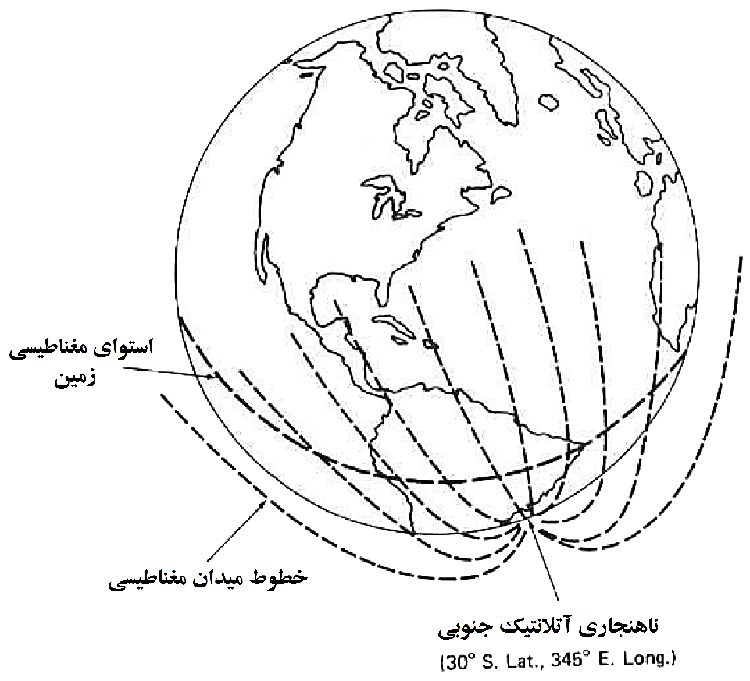
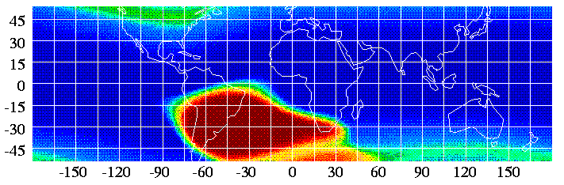
تعاریف و اصطلاحات
رخداد کارینگتون، یک طوفان مغناطیسی خورشیدی در زمین است که در طول دوره گردش ده ساله خورشید اتفاق افتاد (1855-1867). خروج جرمی تاج خورشید، به مگنتوسفر زمین، موج ضربه وارد کرده و یکی از بزرگترین طوفان­های مغناطیسی ثبت شده را در سپتامبر 1859 در زمین القا کرد. شعله نورانی سفید مربوطه در فوتوسفر (رنگین کره) خورشید نیز در همین دوره به وسیله منجمان انگلیسی (ریچارد کارینگتون و ریچارد هاجسون) مشاهده و ثبت شد.
ناهنجاری اقیانوس آرام جنوبی (SAA-South Atlantic Anomaly)، ناحیه­ای است که کمربند تابشی ون­آلن داخلی، به نزدیکترین فاصله خود تا سطح زمین می­رسد (ارتفاع 200 کیلومتر). این کاهش فاصله منجر به افزایش شار ذرات پرانرژی در این ناحیه شده و ماهواره­های در حال گردش را تحت اثر تابش­های بیشتری قرار می­دهد. این اثر، ناشی از دایره­ای نبودن زمین و دوقطبی مغناطیسی آن است. SAA در واقع ناحیه­ای است که میدان مغناطیسی زمین نسبت به میدان دوقطبی ایده­آل مرکزی زمین، ضعیف­ترین حالت ممکن است.
8

Slide 9
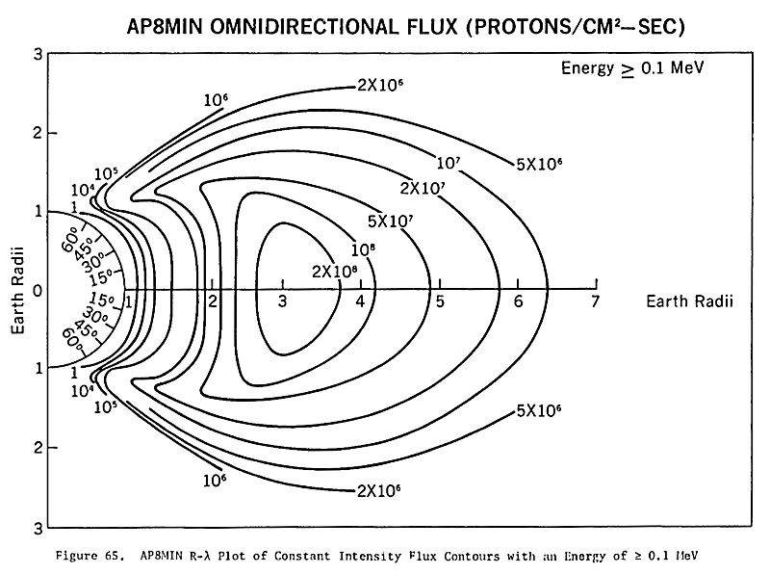
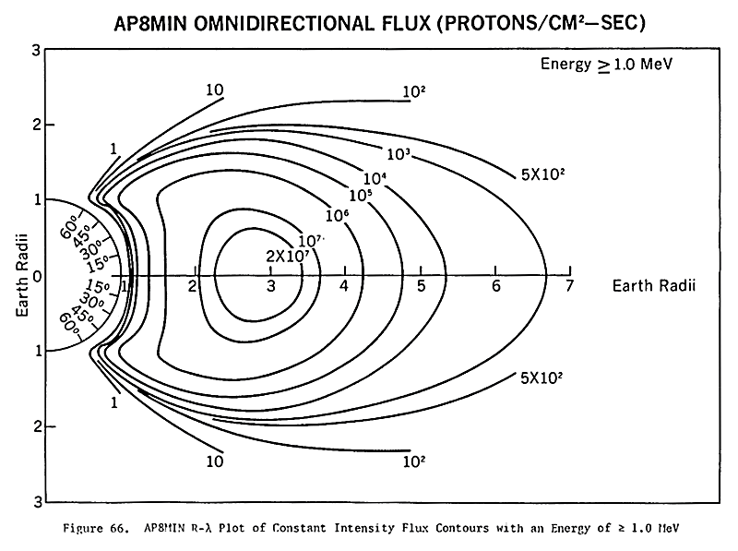
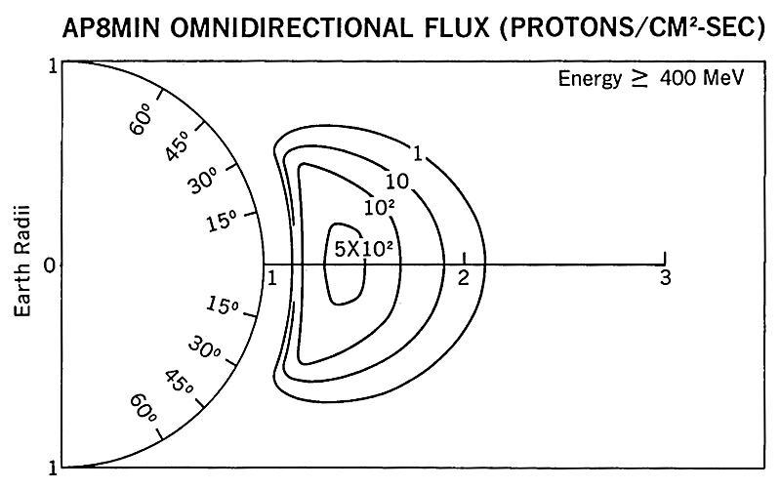
تعاریف و اصطلاحات
شار چندگانه پروتون با انرژی بیشتر از keV 100
شار پروتون با انرژی بیشتر از MeV 1
شار پروتون با انرژی بیشتر از MeV 400
9

Slide 10
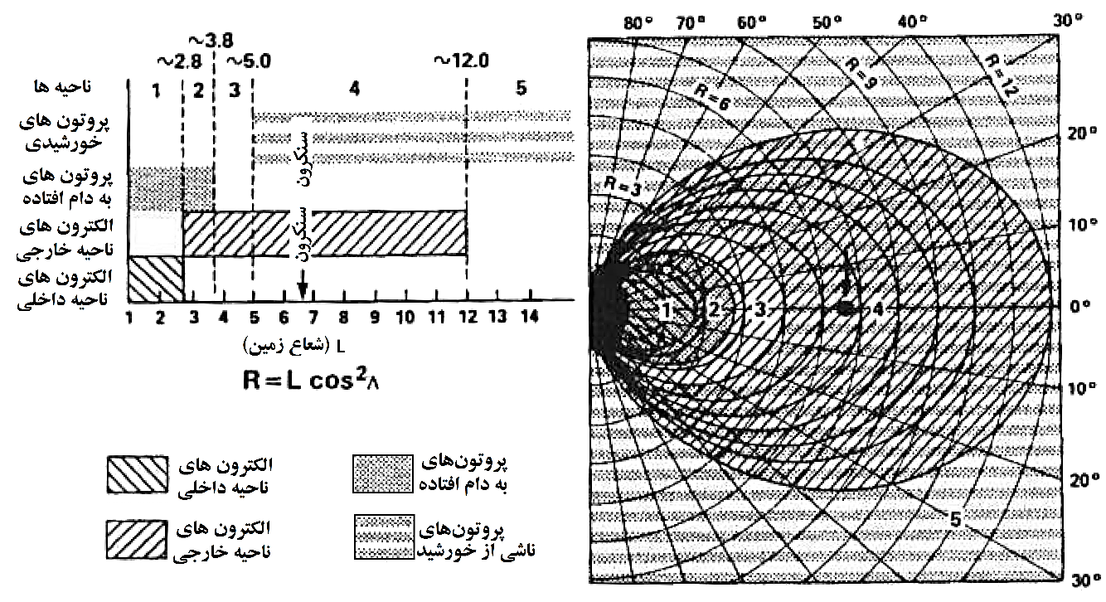
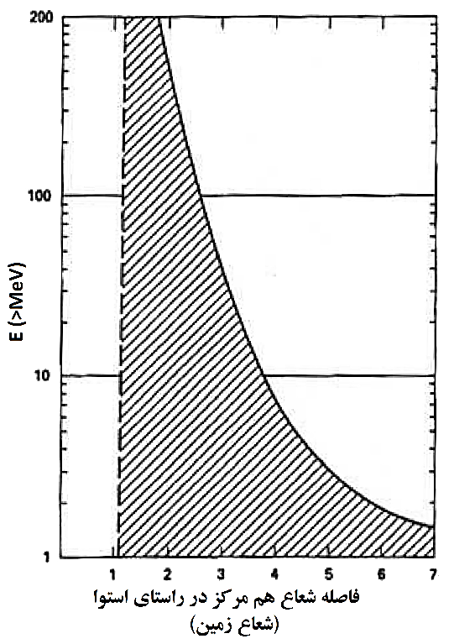
تعاریف و اصطلاحات
توزیع پروتون­های به دام افتاده
به صورت تابعی از انرژی
توزیع و شدت انواع ذرات باردار در مگنتوسفر (در ارتفاعات متناسب با شعاع زمین)
10

Slide 11
تعاریف تخصصی
اثرات تابش­ها بر روی قطعات الکترونیکی فضاپیما:
باردار شدگی فضاپیماها: ایجاد بار الکتریکی روی سطوح فضاپیما یا در داخل آن تعریف می­گردد و این فرآیند باعث ایجاد نوسانات و تغییراتی در پتانسیل الکترواستاتیکی سطح فضاپیما نسبت به محیط پلاسمای اطراف آن می­شود و یا تغییرات پتانسیل در بخش­های مختلف داخل فضاپیما را به همراه خواهد داشت (سطحی یا داخلی که در ادامه بررسی می شود).
اثرات دز یونش کل (TID - Total Ionization Dose): عبارت است از نهشت توده­ای انرژی در ماده، که در طولانی مدت، منجر به خرابی قطعات الکترونیکی می­شود. TID عمر کارایی قطعات الکترونیکی را محدود می­سازد.
آسیب جابه­جایی: فرآیند جابه­جا شدن اتم­ها از موقعیت طبیعی ساختار شبکه­ای ماده. زمانی که اتم­ها به موقعیتی غیر از ساختار شبکه حرکت کنند، نقصِ ایجاد شده با عنوان شکاف بینابینی خوانده می­شود. توده­ها و خوشه­های نقصان، نواحی از بی­نظمی در ماده می­باشند. خوشه­های نقصان باعث تغییر ویژگی­های دستگاه می­شوند و از این رو بر روی عملکرد آن تاثیر می­گذارند. منشا اصلی آسیب­های جابه­جایی، پروتون­های پرانرژی می­باشند.
11

Slide 12
تعاریف تخصصی
اثر رخداد منفرد (SEE - Single Event Effect): نوعی نقصان ناشی از ذره منفرد پرانرژی ای که در دستگاه نفوذ کرده است. تاثیر این تک ذره منجر به ایجاد تعدادی جفت الکترون- حفره یونش یافته در راستای مسیر ذره از میان ماده شبه­رسانا می­گردد.
تقسیم بندی پدیده رخداد منفرد:
یک ذره فرودی مجزا بر روی یک دستگاه دیجیتال - ایجاد تغییراتی نامطلوب در حالت منطقی دستگاه - یک نقصان گذرا
باعث مشکلات و خرابی­های موقت
امکان بازگردانی دستگاه به حالت منطقی اولیه.
شکست یا نقصان رخداد منفرد SEU - Single Event Upset
- مشابه با SEU
عدم توانایی بازگردانی دستگاه به حالت اولیه
منجر به سوختن دستگاه ( مگر آنکه جریان ورودی به دستگاه قطع یا محدود شود)
اتصال کوتاه رخداد منفرد: SEL– Single Event Latchup
خرابی دستگاه توسط جریان بزرگ
وقوع در MOSFETهای تغذیه (نوعی ترانزیستور)
خطرناک­ترین نوع رخداد منفرد( منجر به خرابی کامل و دائمی قطعه الکترونیکی می­گردد)
فرسودگی رخداد منفرد SEB - Single Event Burnout
12

Slide 13
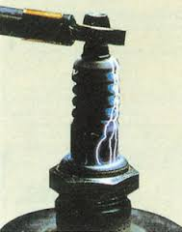
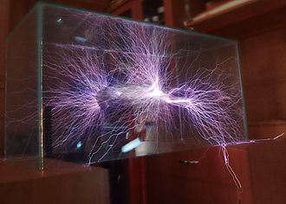
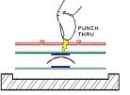
تعاریف تخصصی
تخلیه الکترواستاتیکی ESD– Electrostatic Discharge: به فرم های سطحی یا تخلیه حجمی رخ می دهد. تخلیه سطحی هنگامی رخ می­دهد که ولتاژ سطحی از ولتاژ شکست ماده سطحی بیشتر باشد و در نتیجه بتواند تا حدود چند صد آمپر جریان ایجاد کند.
در سوی دیگر، تخلیه دی­الکتریک حجمی زمانی آغاز می­شود که دی­الکتریک­ها در معرض تابش خورشید قرار بگیرند. بار مربوطه به تخلیه حجمی، نسبت به تخلیه سطحی، کمتر است، اما باعث ایجاد خطرات مستقیم برای قطعات الکترونیک فضاپیما و ماهواره می­گردد.
انواع تخلیه:
جرقه (Flashover)؛ تخلیه از یک سطح به سطح دیگر.
نفوذ جریان (Punch-through)؛ تخلیه­ای است از ساختار داخلی فضاپیما به درون سطح آن.
تخلیه به درون فضا (Discharge to space)؛ تخلیه­ای است از فضاپیما به پلاسمای اطراف فضاپیما (محیط بیرون).
Flashover
Punch-through
Discharge to space
13

Slide 14
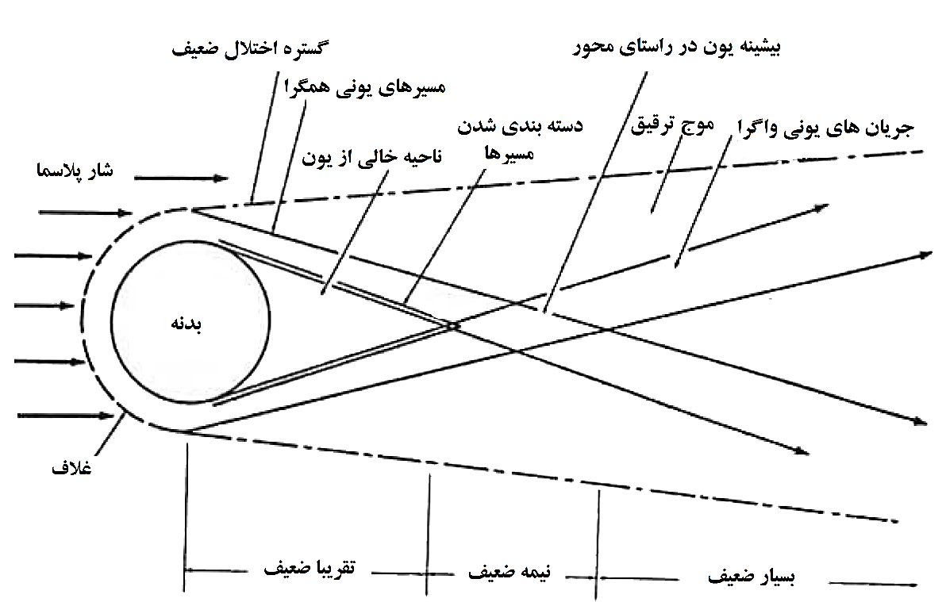
شرایط باردار شدگی
انواع باردار شدگی­های سطحی
باردار شدگی مطلق (کامل): تمام سطح فضاپیما با پتانسیل خالصی نسبت به پلاسمای محیط، باردار می­شود. اگر سطح مورد اشاره تنها از مواد رسانا ساخته شده باشد، آنگاه فضاپیما در کل سطوح خود به یک اندازه باردار می­شود (زیرا بار الکتریکی بر روی سطوح رسانا به طور یکنواخت توزیع می­شود).
باردار شدگی جزئی: سطح فضاپیما مواد دی­الکتریک داشته باشد (از جمله کپتون و تفلون).
برهم­کنش حرکتی فضاپیما و پلاسما در مدار LEO
14

Slide 15
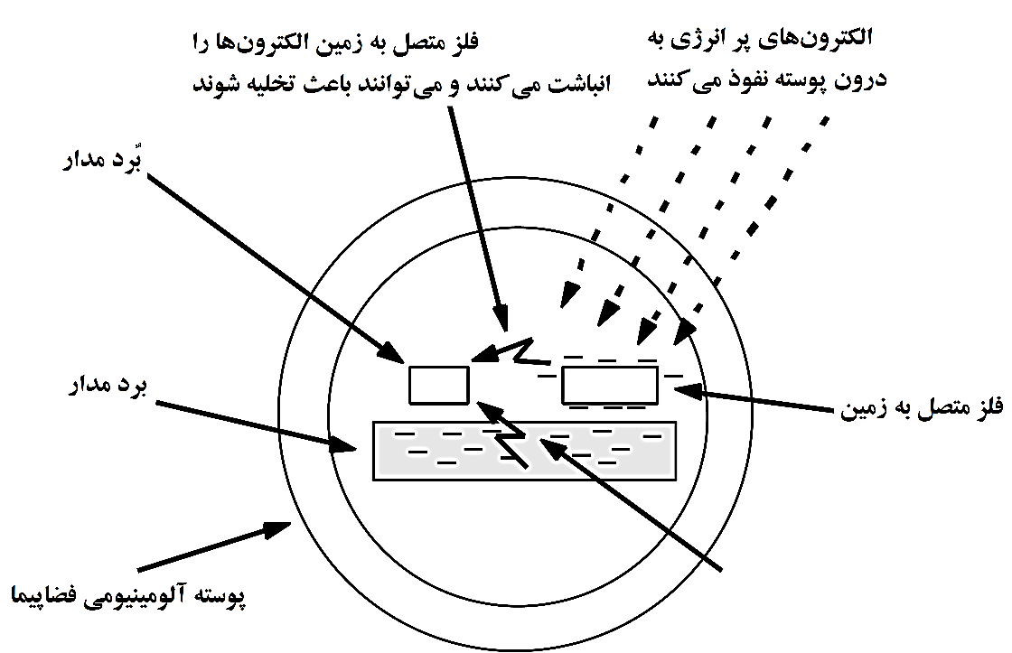
شرایط باردار شدگی
باردار شدگی داخلی
فرآیند باردار شدگی داخلی یا باردار شدگی دی­الکتریک عمیق: تشکیل بار الکتریکی در داخل فضاپیما، که ناشی از نفوذ الکترون­های با انرژی بیش از keV 10 می­باشد. این بارها می­توانند روی سطح یا درون مواد دی­الکتریک فضاپیما انباشته شوند، یا روی سطوح عایق رساناهای درون فضاپیما جمع شوند.
باردار شدگی داخلی به محیط مدار، ضخامت حفاظ فضاپیما، شکل مواد باردار شده و مشخصه­های مواد (به ویژه رسانایی مواد) بستگی دارد
نهشت انرژی ذرات پرانرژی در مدارهای داخلی فضاپیما
15

Slide 16
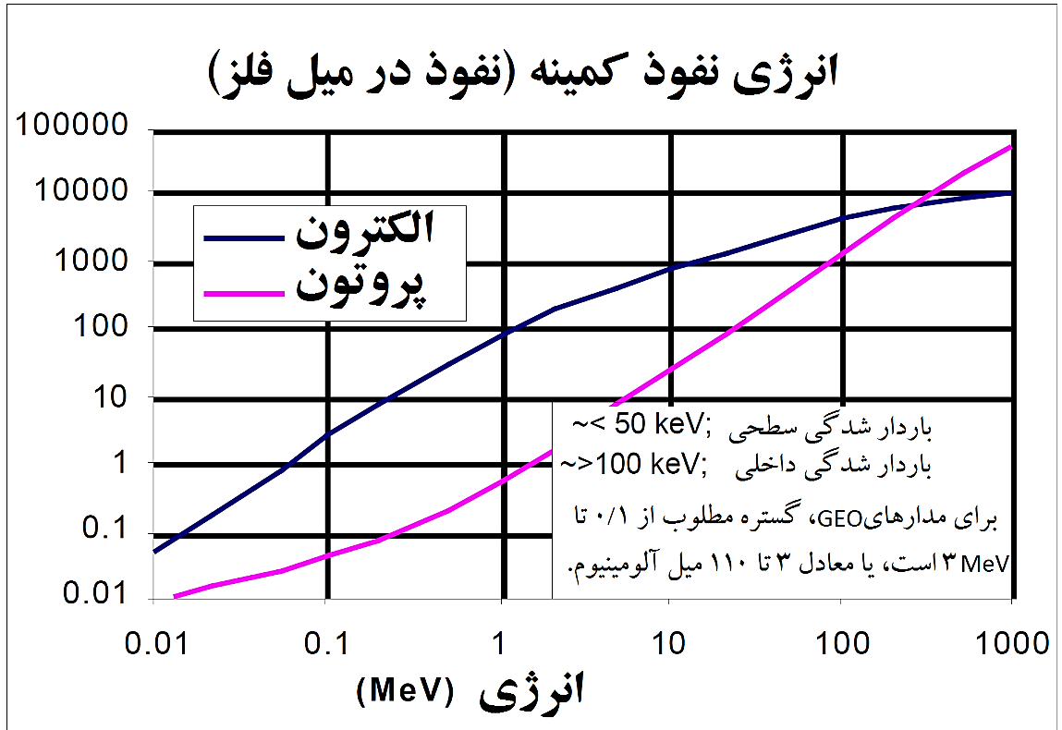
شرایط باردار شدگی
انرژی نفوذ حداقل برای الکترون و پروتون
16

Slide 17
کدهای شبیه سازی
کدهای شبیه­سازی باردار شدگی
توانایی | توسعه دهنده | معنا | نام
محاسبه پتانسیل­های الکترواستاتیکی، جریان­های اصلی وارد بر سطوح فضاپیما یا ماهواره و جریان­های الکترونی بازتابشی و گسیل ثانویه، برآورد میزان سایه­ها و مدل­سازی رسانایی و در نتیجه محاسبه انباشت بار و پتانسیل ایجاد شده در سطح. | علوم کاربردی نیروی هوایی ناسا | برنامه تحلیلگر باردار شدگی ناسا در مدارهای ژئوسنکرون | NASCAP
مدل­سازی سیستم­های رانش الکتریکی، پیش­بینی ESD در آرایه­های خورشیدی و پدیده باردار شدگی دی­الکتریک که نیازمند ارتباط با مدل­های انتقال تابش می­باشد. پیش­بینی پتانسیل الکترواستاتیکی (مطلق یا نسبی) مربوط به سطوح با کاربری مهندسی. | کمپانی هوافضای فرانسه و کمپانی Artenum (ONERA) | نرم افزار برهم­کنش پلاسما و فضاپیما | SPIS
توصیف ریاضی فرآیندهای فیزیکی واقع بر سطح فضاپیما و محیط پیرامون آن و همچنین بر استفاده از روش­های گوناگون برای حل معادلات و ... . | انستیتوی فناوری کیوشو | ابزار چندگانه تحلیل باردار شدگی فضاپیما | MUSCAT
محاسبه پتانسیل­های الکترواستاتیکی، جریان­های وارد بر سطوح فضاپیما و جریان­های الکترونی بازتابشی و گسیل ثانویه، محاسبه انباشت بار و پتانسیل ایجاد شده در سطح و ... | - | - | Coulomb-2
17

Slide 18
کدهای شبیه سازی
مشخصه­های کدهای شبیه­سازی
 | NASCAP | SPIS | MUSCAT | Coulomb-2
محاسبه جریان­های پلاسما | 1- روش ذره در سلول 2- PIC هیبرید 3- معادلات لانگمیر | 1- روش ذره در سلول 2- توزیع کلی بولتزمن | 1- روش ذره در سلول 2- روش ردیابی ذره | 1- معادلات لانگمیر 2- مدل­سازی مسیر ذره
محاسبه میدان الکتریکی | معادلات پوآسون | معادلات پوآسون | معادلات پوآسون | معادلات لاپلاس
روش­های محاسباتی | روش مؤلفه مرزی | 1- روش نیوتنی پایای غیرخطی 2- روش اجزای محدود | تبدیل فوریه | روش معادلات انتگرالی
رابط کاربری | ابزار جسمی ابزار شبکه­ای | SPIS-UI | Vineyard | Salome
18

Slide 19



روابط ریاضی حاکم
غلاف، ناحیه­ای از فضای پیرامون یک جسم است که دچار اختلال پتانسیل ناشی از آن جسم می­شود.
پتانسیل محاط کننده جسم:
$$V=V_{0}e^{−|\frac{r}{λ_{D}}|}$$
λ_{D} طول دبای: مسافتی است که برای اندازه غلاف استفاده می­شود. یعنی مشخصه­ای از طول که پتانسیل در آن به اندازه e/1 افت می­کند:
$$λ_{D}=\sqrt{\frac{ε_{0}KT_{e}}{e^{2}n}}$$
ε₀ ضریب نفوذ در فضای آزاد بوده، K ثابت بولتزمن و T_{e} دمای الکترون (بر حسب کلوین)، e بار الکترون و n چگالی پلاسمای اطراف
میزان بالای باردار شدگی را می­توان با استفاده از نظریه غیرخطی چایلد و لانگمیر مورد تحلیل قرار داد.
پتانسیل ناشی از عبور فضاپیما از میان میدان مغناطیسی زمین (حرکت در میان میدان مغناطیسی منجر به میدانی الکتریکی می­گردد):
$$V=(\vec{v}×\vec{B}).\vec{L}$$
19

Slide 20


روابط ریاضی حاکم
$$\left.I_{NET}(V)=I_{NET}(V)−[I_{I}(V)+I_{SE}(V)+I_{SI}(V)+I_{BSE}(V)+I_{PH}(V)\right]$$
جریان باردار شدگی سطح
V پتانسیل سطحی نسبت به پلاسما است و تمام جریان­ها، تابعی از پتانسیل سطحی هستند.
I_{NET} جریان کل از سطح فضاپیما؛
I_{E} جریان الکترون محیطی فرودی؛
I_{I} جریان یون مثبت محیطی فرودی؛
I_{SE} جریان الکترون ثانویه گسیلی به I_{E} ؛
I_{SI} جریان الکترون­های ثانویه گسیلی به I_{I} ؛
I_{BSE} جریان الکترون­هایی که به دلیل I_{E} بازتابیده شده­اند؛
I_{PH} جریان فوتوالکترونی ناشی از I_{E} .
توجه کنید که I_{I} ، I_{SE} ، I_{BSE} و I_{PH} به صورت جریان­هایی مثبت (نسبت به سطح) می­باشند، زیرا یا در نتیجه­ی ترک الکترون­ها از سطح، یا از یون­های مثبت فرودی بر روی سطح ایجاد می­شوند. در سوی دیگر، I_{E} به صورت جریانی منفی عمل می­کند، زیرا از الکترون­هایی ناشی می­شود که بر روی سطح فرود می­آیند.
شرط تعادل:
$${\text{I}}_{\text{NET}}\left(\text{V}\right)=0$$
20

Slide 21
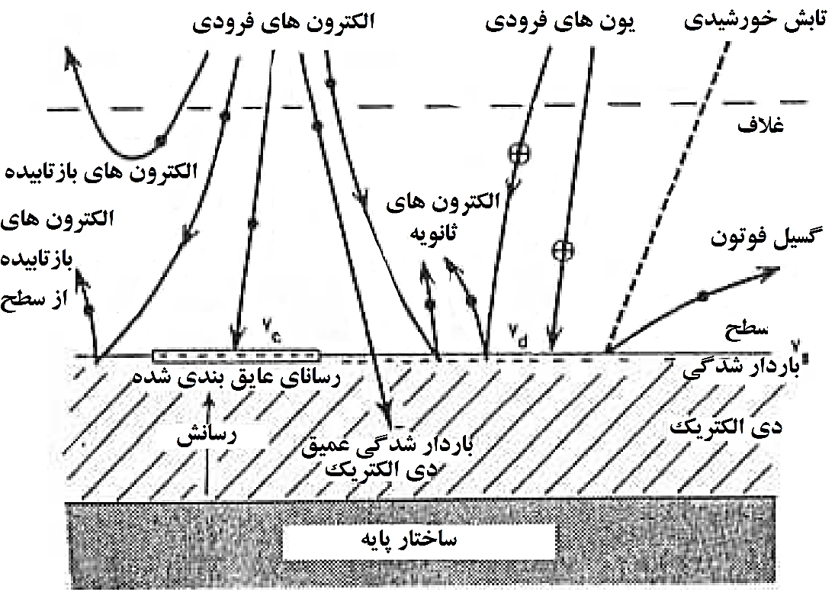
شرایط باردار شدگی
جریان­هایی که باردار شدگی سطح را کنترل می­کنند
21

Slide 22



روابط ریاضی حاکم
شرط تعادل جریان در سطح مؤلفه­ای از فضاپیما در کد coloumb-2 :
$$j_{e}−j_{i}−(δj_{e}−γj_{i}+j_{ph})±j_{cond}=0$$
j_{e} و j_{i} جریان­های الکترون­ها و یون­های پلاسما؛ δ و γ ضرایب گسیل کامل الکترون ثانویه و گسیل یون-الکترونی؛ j_{ph} جریان گسیل فوتوالکترون و j_{cond} جریان نشت
تابع توزیع سرعت ذره پلاسما برای توصیف پلاسمای مگنتوسفری داغ در مدار GEO :
$$\begin{matrix}f_{j}(ν_{j})=n_{1j}{\left(\frac{m_{j}}{2πkT_{1j}}\right)}^{3/2}exp(−\frac{m_{j}ν_{j}^{2}}{2kT_{1j}})+ \\ \left.n_{2j}{\left(\frac{m_{j}}{2πkT_{2j}}\right)}^{3/2}exp(−\frac{m_{j}ν_{j}^{2}}{2kT_{2j}}\right)\end{matrix}$$
n_{1j} و n_{2j} غلظت ذرات jام (الکترون یا پروتون) مؤلفه­های پلاسمای سرد و گرم با دماهای به ترتیب T_{1j} و T_{2j}.
m_{j} و v_{j} به ترتیب جرم و سرعت ذره jام و k ثابت بولتزمن
$$\begin{matrix}\frac{\left.∂σ(r_{s}\right)}{∂t}=j_{pl}(r_{S})+j_{pl}(r_{S})+j_{pl}(r_{S})+j_{pl}(r_{S});\begin{matrix}\end{matrix}r_{S}∈diel \\ \frac{∂Q_{m}}{∂t}=\sum_{r_{S}∈met}{\left.S_{S}(j_{pl}(r_{S})+j_{se}(r_{S})+j_{ph}(r_{S}\right)})−\sum_{r_{S}∈diel}{\left.S_{S}j_{cond}(r_{S}\right)}\end{matrix}$$
معادلاتی که حل آنها مشخصه­های دینامیکی فرآیند باردار شدگی را به دست می دهد: (توضیحات بیشتر در متن پژوهش)
22

Slide 23
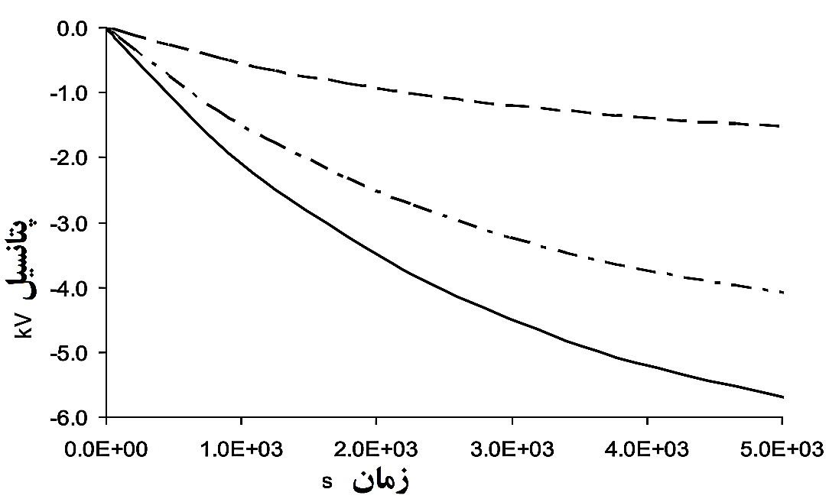


روابط ریاضی حاکم
وابستگی زمانی پتانسیل مؤلفه­های مختلف فضاپیما؛
خط یکپارچه: مؤلفه تاریک؛
خط­چین: مؤلفه روشن؛
نقطه­خط: فلز پایه؛
در کد Coulomb-2، تصحیحات وارد بر جریان­های پلاسمایی لانگمیر، به وسیله تعیین زاویه تجمع ذره به ازاء هر سطح مثلثی، محاسبه می­شود
در کد Coulomb-2، محاسبه توزیع پتانسیل الکتریکی روی سطح فضاپیما، از طریق در نظر گرفتن دو نوع مؤلفه سطحی انجام می­شود: دی الکتریک و یا رسانا.
$$E_{n}=\frac{σ_{d}}{ε_{0}}+\frac{ε}{d}(U_{met}−U_{d})$$
مقدار E_{n} در سطح خارجی پوشش دی­الکتریک نازک :
پتانسیل فلز پایه U_{met}
$$E_{n}=\frac{σ_{m}}{ε_{0}}$$
سطوح رسانای باز (بار الکتریکی صفر در ماده رسانا):
23

Slide 24


روابط ریاضی حاکم
وابستگی رسانایی ویژه حجم دی­الکتریک به مقدار میدان الکتریکی داخلی در کد Coulomb-2 :
$$g=\frac{\left.g_{0}(T\right)}{3}\left(2+cosh\left(\frac{β_{F}}{2kT}\sqrt{E}\right)\right)$$
(T دمای لایه دی­الکتریک و g₀(T) رسانایی ویژه حجم در میدان الکتریکی ضعیف)
$$β_{F}=\left(\frac{e^{3}}{πε_{0}ε}\sqrt{E}\right)$$
ماده سطحی | δ_{m} | E_{max},keV | _{max}γ | E_{γmax},keV | j_{photo},Am⁻² | g₀,Ohm⁻¹m⁻¹ | ε | d,m
آلومینیوم | 0.97 | 0.30 | 1.30 | 80 | 4.0×10⁻⁵ | - | - | -
بازتابنده اپتیکی نور | 3.30 | 0.50 | 5.15 | 75 | 2.0×10⁻⁵ | 1.0×10⁻¹⁶ | 4.8 | 1.5×10⁻⁴
کاپتون سیاه | 5.20 | 0.90 | 5.90 | 85 | 5.0×10⁻⁶ | - | - | -
سلول­های خورشیدی | 5.80 | 1.0 | 6.40 | 140 | 2.0×10⁻⁵ | 1.0×10⁻¹³ | 3.8 | 1.25×10⁻⁴
Npaint | 2.10 | 0.15 | 5.60 | 75 | 2.0×10⁻⁵ | 5.9×10⁻¹⁴ | 3.5 | 5.0×10⁻⁵
گرافیت | 0.93 | 0.28 | 5.00 | 70 | 7.2×10⁻⁶ | - | - | -
مقادیر مربوط به پارامترهای مواد
24

Slide 25
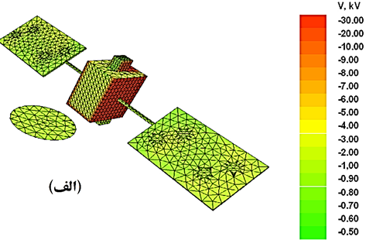
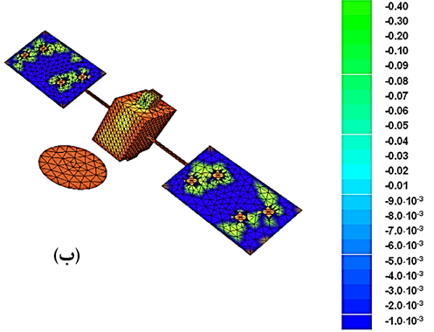
نمونه شبیه سازی ها
توزیع پتانسیل روی سطح فضاپیما که با استفاده از کد Coulomb-2 و برای مجموعه پارامترهای پلاسمایی زیر به دست آمده است: (الف)- n₁=0.9 cm⁻³ ، T₁=9.1 keV ؛ n₂=1 cm⁻³ ، T₂=1 keV؛ (ب)- n₂=0.3 cm⁻³ ، T₂=1 keVو n₂=0.2 cm⁻³ ،T₂=30 keV
25

Slide 26
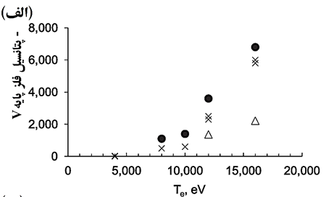
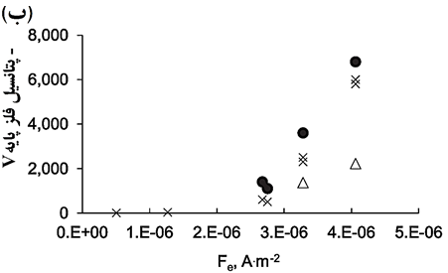
نمونه شبیه سازی ها
مقایسه کد Coulomb-2 با NASCAP-2K
وابستگی پتانسیل فلز پایه به دمای پلاسما T_{e}(a) و چگالی جریان شار الکترونی پلاسما F_{e}(b) که برای پلاسمای ماکسولی مجزا محاسبه شده
مقادیر پتانسیل فلز پایه در پلاسمای داغ ماکسولی منفرد: (الف)- وابسته به دمای پلاسما؛ (ب)- وابسته به چگالی جریان الکترونی پلاسما. ●: کد Coulomb-2؛ ×: کد NASCAP-2K و ∆: کد MUSCAT
توافق میان نتایج کدهای Coulomb-2 ، NASCAP-2K و MUSCAT کاملاً مشهود است
26

Slide 27
نمونه شبیه سازی ها
شبیه سازی ماهواره SCATHA توسط کد SPIS
مدل هندسی SCATHA که برای اعتبارسنجی و شبیه­سازی در SPIS به کار گرفته شد
در نتایج، پتانسیل کامل 5100- تا 5300- ولت در ساختارِ در معرض خورشید به دست آمد که با مقادیر 7000- که در [93] گزارش شده، قابل قیاس است
برای شرایط بدترین مورد در معرض سایه، پتانسیل کامل 7300- ولت حاصل شد
سازگاری نتایج با مقادیر حاصل از اندازه­گیری­های زمان پرواز (حالت تجربی)، رضایت­بخش است، زیرا تغییرات پتانسیل، بین 4- تا 8- کیلوولت (در ناحیه سایه) است
27

Slide 28
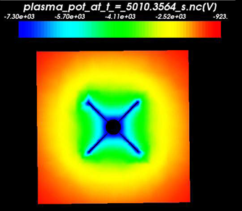
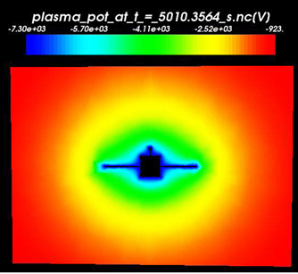
نمونه شبیه سازی ها
طرح پتانسیل در اطراف SCATHA در ناحیه سایه برای بدترین مورد
28

Slide 29
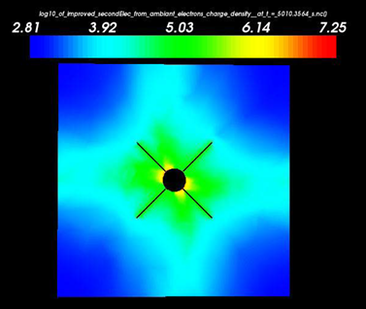
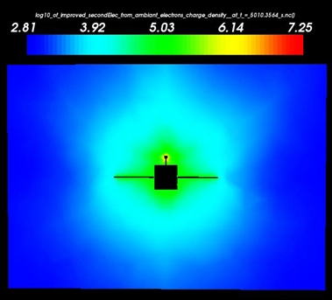
نمونه شبیه سازی ها
لگاریتم 10 چگالی الکترون ثانویه ناشی از تاثیر الکترون در ناحیه سایه
29

Slide 30
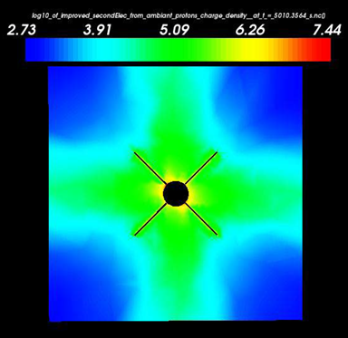
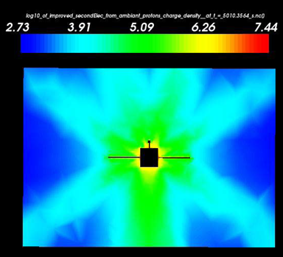
نمونه شبیه سازی ها
لگاریتم 10 چگالی الکترون ثانویه ناشی از تاثیر پروتون در ناحیه سایه
30

Slide 31
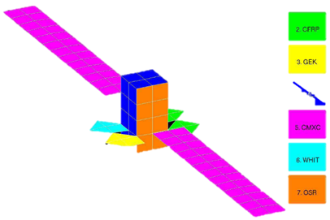
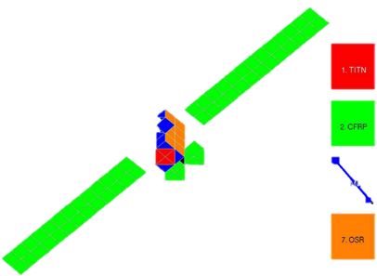
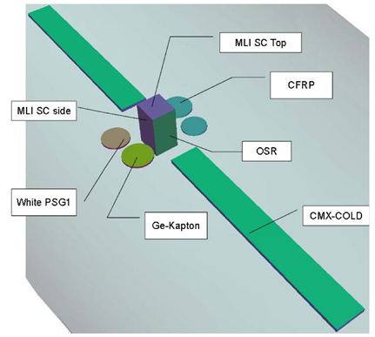
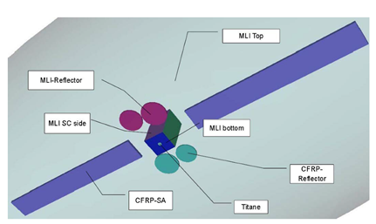
نمونه شبیه سازی ها
شبیه­سازی فضاپیمای TELECOM
نمای بالا و پایین فضاپیمای TELECOM در کد NASCAP/GEO
نمای بالا و پایین فضاپیما و مواد ساختار آن در مدل SPIS
31

Slide 32
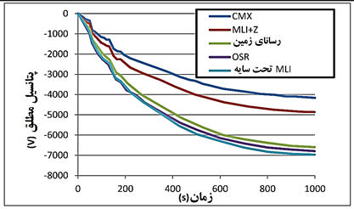
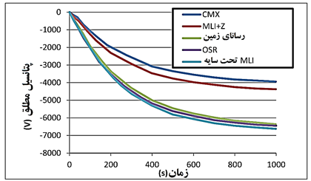
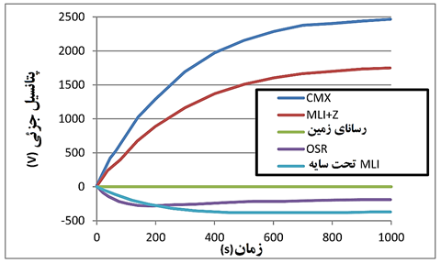
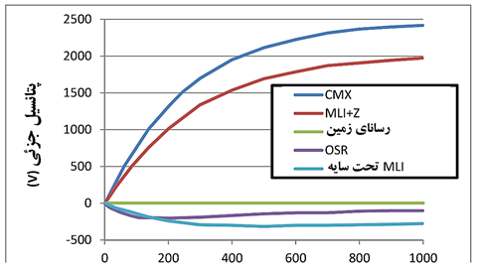
نمونه شبیه سازی ها
پتانسیل مطلق مربوط به فضاپیمای مخابراتی (در معرض نور خورشید). چپ: نتایج SPIS برای صفحات خورشیدی 18 متری؛ راست: نتایج NASCAP/GEO برای صفحات خورشیدی 13 متری
پتانسیل جزئی مربوط به فضاپیمای مخابراتی (در معرض نور خورشید). چپ: نتایج SPIS برای صفحات خورشیدی 18 متری؛ راست: نتایج NASCAP/GEO برای صفحات خورشیدی 13 متری
32

Slide 33
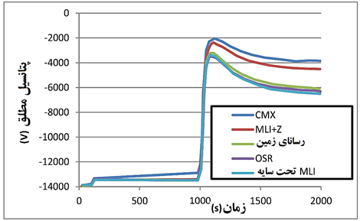
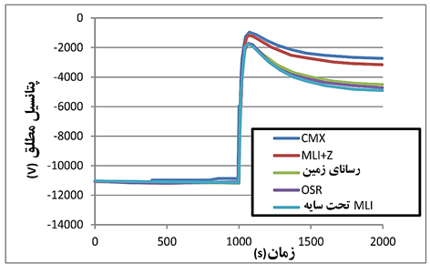
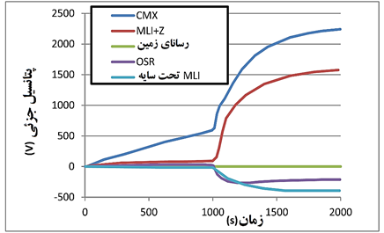
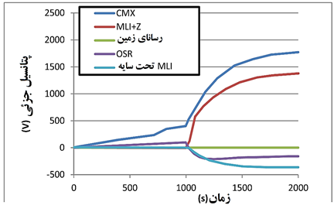
نمونه شبیه سازی ها
پتانسیل مطلق مربوط به فضاپیمای مخابراتی (خروج از تاریکی). چپ: نتایج SPIS برای صفحات خورشیدی 18 متری؛ راست: نتایج NASCAP/GEO برای صفحات خورشیدی 13 متری
33
پتانسیل جزئی مربوط به فضاپیمای مخابراتی (خروج از تاریکی). بالا: نتایج SPIS برای صفحات خورشیدی 18 متری؛ پایین: نتایج NASCAP/GEO برای صفحات خورشیدی 13 متری

Slide 34
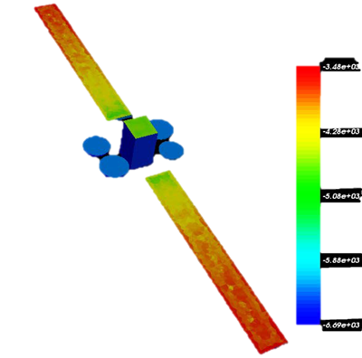
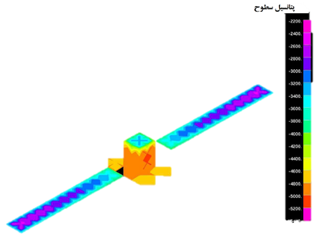
نمونه شبیه سازی ها
توزیع پتانسیل مربوط به آرایه خورشیدی (در حالت خروج از تاریکی، t=2000 s). چپ: SPIS؛ راست: NASCAP/GEO
34

Slide 35
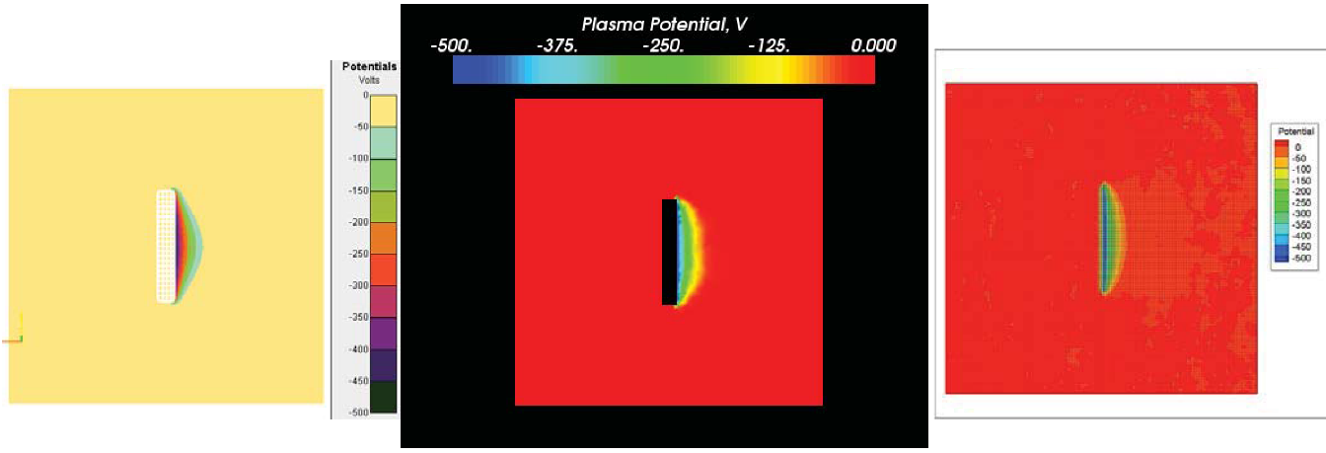
مقایسه شبیه سازی ها
تفاوت­های اصلی شبیه­سازی
تفاوتهایی در شبیه­سازی ها:
دامنه (ناحیه) محاسباتی در کد Nascap-2k به صورت تو در تو، در SPIS به صورت بدون ساختار و چهارضلعی، و در کد MUSCAT به صورت یکنواخت است. (اگر ناحیه محاسباتی به اندازه کافی تصحیح شود، این تفاوت نباید هیچگونه تاثیری بر نتایج داشته باشد. با این حال، در سرعت شبیه­سازی و یا بهتر حل شدن مسئله تاثیر دارد).
روش شبیه­سازی الکترونها و حل معادله پوآسون در کدهای فوق متفاوت است. در MUSCAT توزیع وزن ماکروذرات القایی در مرز، با الگوریتم مونته کارلو به دست می­آید. اما Nascap-2k و SPIS از روش متفاوتی بهره می­برند، که توزیع بولتزمن است.
شرایط مرزی : در Nascap-2k و MUSCAT، شرط مرزی دی­الکتریک صفر ولتی برای مرز خارجی استفاده می­شود. در SPIS شرط کاهشی r ⁻² استفاده می شود.
پتانسیل­های صفحه مربوط به شبیه­سازی کدهای (از چپ به راست) Nascap-2k، SPIS و MUSCAT
35

Slide 36
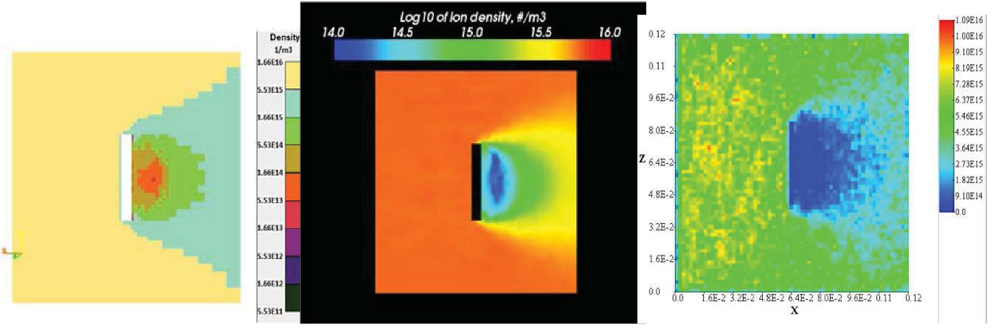
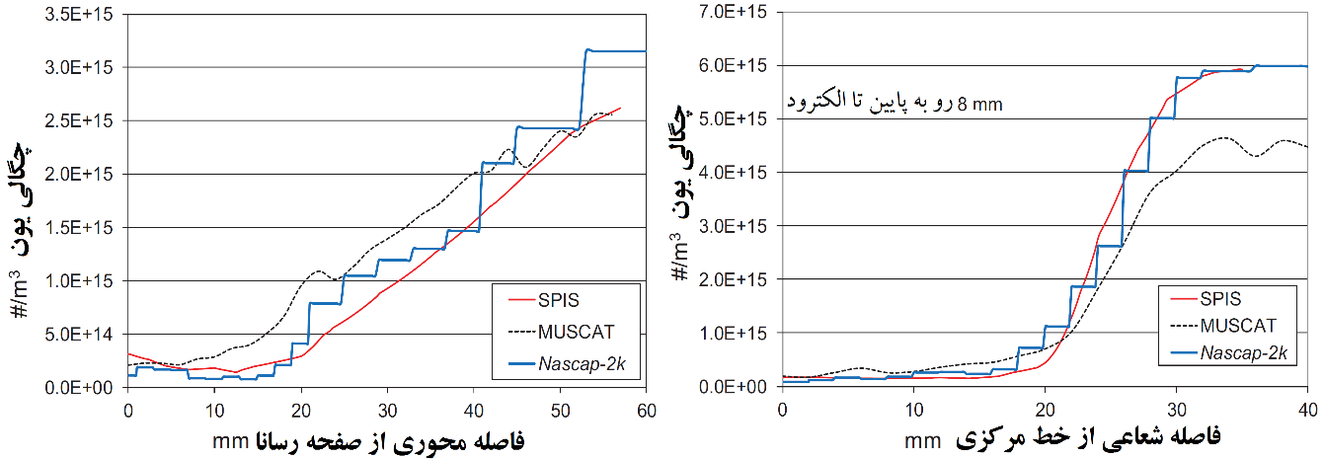
مقایسه شبیه سازی ها
چگالی یون با استفاده از کدهای (از چپ به راست) Nascap-2k، SPIS و MUSCAT
36
چگالی یون در دنباله در راستای خط مرکزی (چپ) و در 8 میلی­متری پشت صفحه (راست)

Slide 37
نتایج شبیه سازی ها
نتایج:
تمام کدهایی که مورد بررسی قرار گرفتند، مقدار توزیع پتانسیلی مشابهی را در سطح فضاپیما به دست می­دهند.
وابستگی یکنواخت پتانسیل فلز پایه به دما و چگالی جریان الکترونی پلاسما، برای پلاسمای ماکسولی منفرد ایجاد شد.
برای پلاسمای ماکسولی دوگانه، وابستگی­های مشابه مورد قبل مشاهده نشد.
در پلاسمای ماکسولی دوگانه، پتانسیل جزئی (مقدار بیشینه و کمینه) تا حدودی به T_{e2} بستگی دارد، اما وابستگی بیان شده به چگالی جریان الکترون، برای مقدار آن مشاهده گردید.
تغییرات ضریب گسیل الکترونی ثانویه δ_{m} به اندازه 30 تا 40 درصد، تغییراتی قابل توجه را در پتانسیل تعادلی سطحی ایجاد می­کند و این مشخصه در پلاسمای ماکسولی دوگانه، بیشتر خواهد بود.
در هنگام استفاده از روابط Dekker و Stemglass برای توصیف وابستگی δ_{m} به انرژی الکترون اصلی، پتانسیل تعادلی سطح حاصل شد. با این حال، در نظر گیری گسیل یون-الکترون، به میزان زیادی بر روی مقدار پتانسیل تعادلی تاثیر می­گذارد.
افزایش رسانایی حجمی پوشش دی­الکتریک در مقادیر بالاتر از حدود Ohm⁻¹m⁻¹ 10¹⁵ باعث کاهش شدید مرتبه تغییرات جزئی می­گردد.
(8) افزایش رسانایی پوشش دی­الکتریک – که ناشی از میدان الکتریکی داخلی است – در دماهای بالاتر از حدود keV 10 منجر به کاهش قابل توجه اختلاف پتانسیل بین دی­الکتریک و فلز پایه می­شود که در واقع همان بازه دمایی باردار شدگی فضاپیما است
37

Slide 38
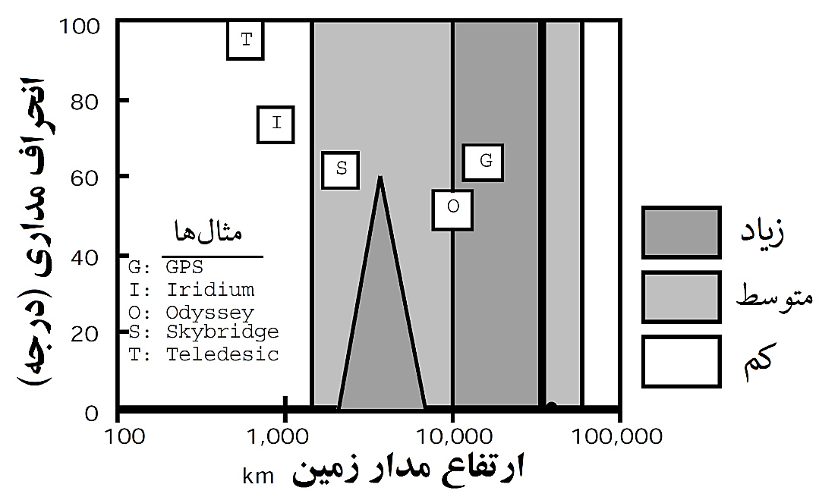
حفاظت
چه ماهواره­هایی به حفاظت در برابر باردار شدگی نیاز دارند؟
محیط الکترونی پرانرژی اطراف فضاپیما
مقدار موادی که می­تواند ایجاد تجمع بار کند
آهنگ نشت بار
حساسیت مدار ماهواره
بستگی دارد
حفاظت در برابر باردار شدگی به
میزان خطرات باردار شدگی داخلی ماهواره­ها
38

Slide 39
حفاظت
به طور مشخص، استفاده از موادی همچون آلومینیوم، تفلون و کپتون راه پیشگیری از باردار شدگی معرفی شده و اعمال میدان مغناطیسی مصنوعی روی فضاپیما و استفاده از سیم زمین در داخل فضاپیما راه مقابله با فرآیند مورد اشاره می­باشند؛ اما ...
در اینجا پیشنهادهایی عملی برای طراحی ایمن ارائه می­گردد:
تمام اجزا را در داخل قفسه فارادی خنثی (زمین) قرار دهید.
تا جای ممکن اجزا را مورد محافظت قرار دهید؛ معمولاً استفاده از آلومینیوم 110 میل (خنثی) برای مدار GEO کفایت می­کند.
تمام اجزای فلزی که به مداری مربوط هستند را به زمین (بدنه-خنثی) وصل کنید.
مطمئن شوید که تمام مدارها دارای شاسی زمین باشند تا بار الکتریکی اضافه احتمالی وارد به آنها، از آن طریق تخلیه شود.
تمام حفاظ­های تابشی را نیز به بدنه خنثی وصل کنید.
مدارهای حساس به ESD را فیلتر و تفکیک کنید (در صورت ممکن، 20 پیکوفاراد و kV 20).
برای تمام رساناها (به غیر از کوچکترین آنها)، یک مسیر شارش به زمین در نظر بگیرید.
کلیه لایه­های رسانای بلانکت­های حرارتی را به زمین متصل کنید.
دی­الکتریک­ها و مدارها را در مقابل تجمع بار حدود e/cm² 10¹⁰ در هر 10 ساعت، محافظت کنید.
تمام مدارها را پوشانده و در صورتی که در رده حساسیت ESD درجه یک قرار دارند، آنها را تحت حفاظت قرار دهید.
میدان­های دی­الکتریک را در مقدار کمتر از V/mil 100 نگه دارید.
دستگاه­هایی را که موقتاً نیاز به کارکرد آنها نیست (باید به هنگام رسیدن به محل پیش­بینی شده فعال شوند، مثل دوربین­های عکاسی از سیارات و غیره) در حالت خاموش نگه دارید، اما آن­ها را به صورت خودکار یا کنترل از راه دور، به طور دوره­ای روشن کرده و از عملکرد درست آنها مطمئن شوید.
39

Slide 40
نتایج پژوهش
پیشنهاد برای کارهای آتی
استفاده از توانایی کد SPIS در بررسی رسانایی دی­الکتریک به صورت تابعی از زمان در طی فرآیند حضور در تاریکی و خروج از آن پیشنهاد می­شود.
در نظر گیری فرسایش تحت تابش فضایی می­باشد. این پروسه نیازمند به­روز رسانی مشخصه­های مربوط به مواد در کد SPIS می­باشد.
در نظر گیری شرایط محیط عملکرد ماهواره­های ساخت داخل کشور در کدهای فوق و بررسی آن نیز جهت تسهیل و بهبود عملکرد ماهواره­های مذکور.
بررسی کاملاً تخصصی و دقیق تنها یکی از مشخصه­های موردنظر در کدهای فوق، به عنوان مثال پتانسیل سطحی در کد Nascap یا SPIS.
طراحی بهینه فضاپیما (با توجه به نوع کاربری آن و همچنین شرایط محیط عملکرد آن در فضا).
همچنین در انتها، تحلیل و بررسی دقیقِ تنها یکی از مشخصه­های مورد اشاره در این پژوهش، می­تواند طرحی مختص عملیاتی بهینه در این حوضه باشد.
دستاوردهای این پژوهش
حاوی اطلاعاتی مفید پیرامون موارد مرتبط با فرآیند باردار شدگی فضاپیما؛
دستورالعملی کلی و قابل قبول برای پیشگیری و همچنین رفع باردار شدگی فضاپیماها؛
ارائه به روزترین و جامع ترین اطلاعات مربوط به فرآیند باردار شدگی فضاپیما یا ماهواره، و مرجعی مناسب جهت آشنایی با این حوزه.
40

Slide 41
بلندترین مسیرها نیز، با گام های کوچک پیموده می­شوند.
تشکر فراوان از صبر شما
در پناه حق تعالی
تابستان 1396
41

